Slide 1
"O APOCALIPSE DE SÃO JOÃO"
ESTUDO –
A LITURGIA CELESTIAL
#Jovensdefogo

Slide 2
O Apocalipse em sua primeira parte se resume em duas partes:
Cap 4-5
- A liturgia celestial
Cap 1-3
REVELAÇÃO DO SENHOR GLORIFICADO
CARTA AS SETE IGREJAS

Slide 3
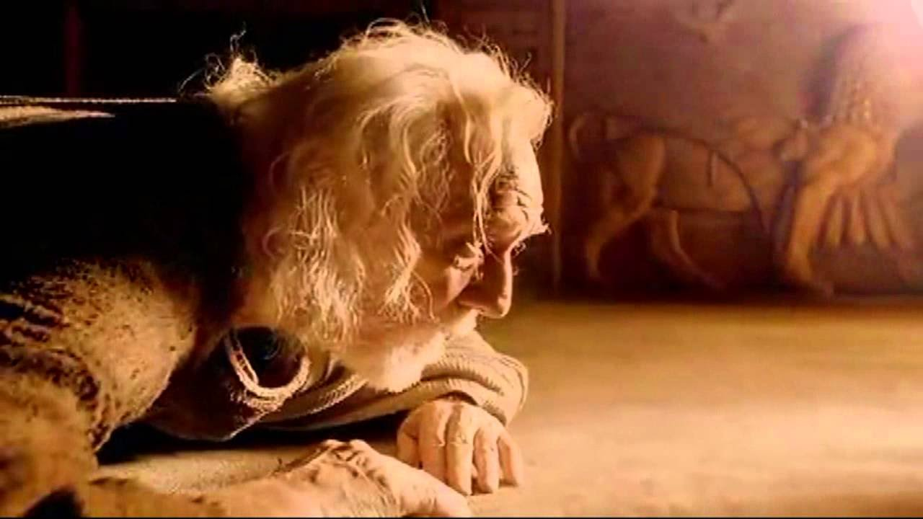
Texto Bíblico: (Ap 1,1-2).
Depois disso, vi uma porta aberta no céu, e a voz que antes eu tinha ouvido falar-me como trombeta, disse: “Sobe até aqui, para que eu te mostre as coisas que devem acontecer depois destas”.
2 Imediatamente, fui movido pelo Espírito. Havia no céu um trono e, no trono, alguém sentado.
Cf Ap 1,1-3 “vi os céus abertos”
- Nova fase de revelações
- Como os profetas no Antigo testamento João é movido pelo Espírito e tem visões.
(Ez 1.1 ) No trigésimo ano, no dia cinco do quarto mês, encontrava-me eu entre os exilados, junto ao rio Cobar, quando os céus se abriram e contemplei visões divinas. –
A visão do trono – Nos capítulos 1-3 João vê, o Cristo Glorificado e as Igrejas da Ásia menor, agora João vê o trono celestial (cf Hebreus 4.16).

Slide 4
Veremos dos versículos dois ao oito que o mesmo usa de figuras simbólicas para descrever as realidades sobrenaturais, muitos desses símbolos se aplicam a imagens do Antigo Testamento, vejamos a seguir:
A LITURGIA CELESTE!
2 Imediatamente, fui movido pelo Espírito. Havia no céu um trono e, no trono, alguém sentado. Aquele que estava sentado tinha o aspecto de uma pedra de jaspe e cornalina; um arco-íris envolvia o trono com reflexos de esmeralda. Ao redor do trono havia outros vinte e quatro tronos; neles estavam sentados vinte e quatro anciãos, todos eles vestidos de branco e com coroas de ouro na cabeça. Do trono saíam relâmpagos, vozes e trovões. Diante do trono estavam acesas sete lâmpadas de fogo, que são os sete espíritos de Deus. Na frente do trono havia como que um mar de vidro cristalino. No centro, em redor do trono, havia quatro Seres vivos, cheios de olhos pela frente e por detrás. O primeiro Ser vivo era semelhante a um leão; o segundo era semelhante a um touro; o terceiro tinha rosto de homem; o quarto era semelhante a uma águia em pleno vôo. Cada um dos quatro Seres vivos tinha seis asas, cobertas de olhos ao redor e por dentro. Dia e noite, sem parar, proclamavam: “Santo! Santo! Santo! Senhor Deus Todo-poderoso, aquele ‘que é, que era e que vem’!”
SÍMBOLOS | SIGNIFICADOS (Aplicação).
v.2 – TRONO | Autoridade máxima
v.3 - PEDRAS PRECIOSAS | A beleza (Santidade) de Deus que nos atraí
v. 3 O arco Íris | A aliança de Deus conosco (cf Gn 9,14)
v. 4 Os vinte e quatro Anciãos | As doze tribos e os doze Apóstolos
v. Relâmpagos, trovões... | O poder de Deus
v. 6-7 Os quatro seres vivos (Homem, touro, Leão e Àguia) | Os quatro Evangelhos (cf Ez 1.10).
v. 8 As seis asas, cobertas de olhos.. | Alusão a experiência de Isaías no templo (cf Isaías 6,1-4)
Obs: As aplicações não são unanimas entre os teólogos, podem conter
Variações, lembre a Sagrada Escritura é um livro de 70 faces.

Slide 5
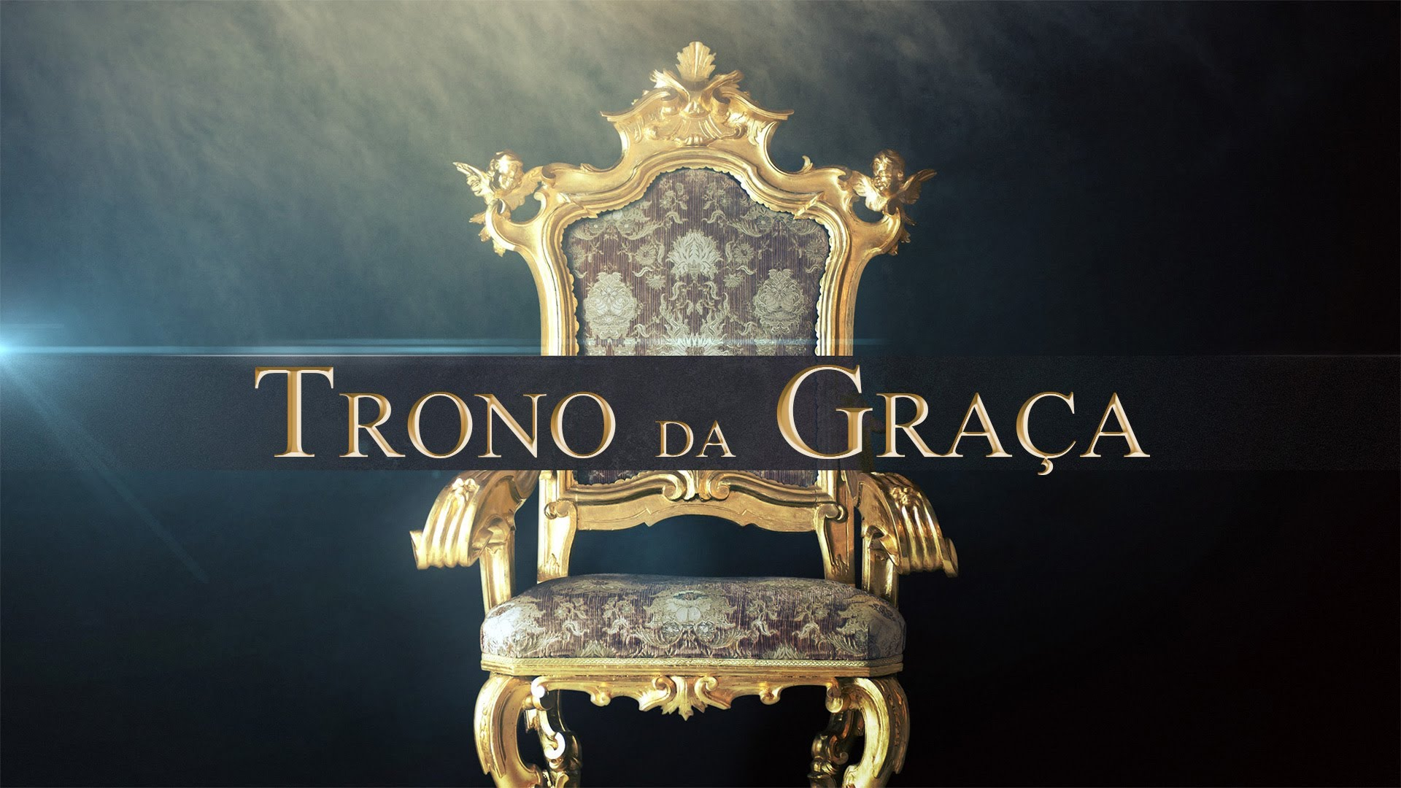
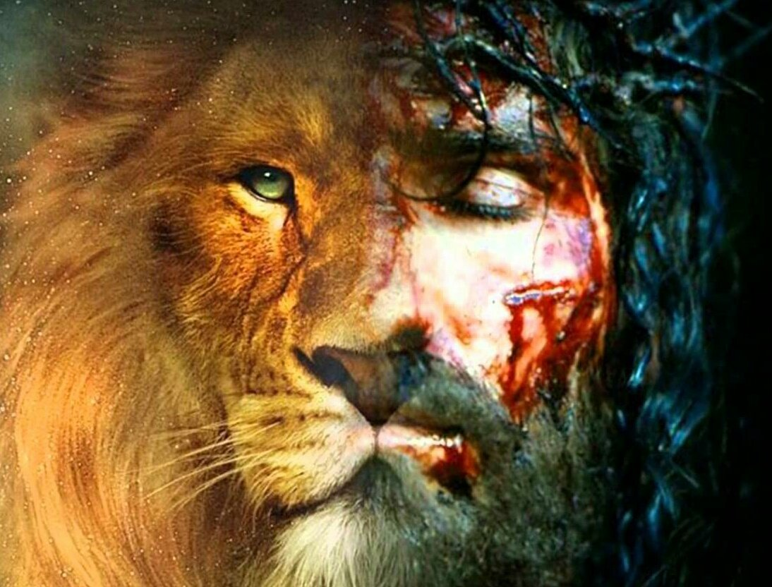
O TRONO É LUGAR DE ADORAÇÃO (V.9-11)
GLÓRIA, HONRA, AÇÃO DE GRAÇAS, PROSTRAÇÃO, ENTREGA, LOUVOR.
CAP 5,1-4
O LIVRO (Apocalipse – As revelações) – lacrado
“ninguém é capaz de abrir” Rm 3.23
(v.4) Todos aqueles que morreram esperando o messias “Jesus”.
(v.5) – O leão da tribo de Judá – descendência de Davi.
(v.6) Cordeiro - imolado: Sacrífico (Eucaristia). Mas conserva-se de pé (Esta vivo).
7 Chifres - Poder
O CORDEIRO E O LIVRO SELADO
No capitulo cinco temos duas grandes figuras:
O cordeiro e o livro selado.
Jesus é apresentado em duas dimensões:
Como leão e como cordeiro imolado.
Só Jesus é digno de abrir o livro e desatar os selos.
Por isso toda a criação, anjos e aqueles que estão vestidos de branco os Santos, se prostram diante de sua glória, honra e majestade.
Oferecendo juntamente com o cordeiro suas orações (v.8) um sacrifício Santo e agradável a Deus em ação de graças!

Slide 6
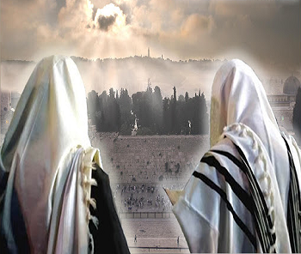
(Ap 5,7-11) Então o Cordeiro veio receber o livro, da mão direita daquele que está sentado no trono. Quando ele recebeu o livro, os quatro Seres vivos e os vinte e quatro Anciãos prostraram-se diante do Cordeiro. Todos tinham harpas e taças de ouro cheias de incenso, que são as orações dos santos. E entoaram um cântico novo:
“Tu és digno de receber o livro e de abrir-lhe os selos, porque foste imolado, e com teu sangue adquiriste para Deus gente de toda tribo, língua, povo e nação. Deles fizeste para o nosso Deus um reino de sacerdotes. E eles reinarão sobre a terra”.
Eu vi – eu ouvi a voz de numerosos anjos, que rodeavam o trono, os Seres vivos e os Anciãos. Eram milhares de milhares, milhões de milhões,e proclamavam em alta voz:
“O Cordeiro imolado é digno de receber o poder, a riqueza, a sabedoria e a força, a honra, a glória e o louvor”.
E todas as criaturas que estão no céu, na terra, debaixo da terra e no mar, e tudo o que aí se encontra, eu as ouvi dizer: “Ao que está sentado no trono e ao Cordeiro, o louvor e a honra, a glória e o poder para sempre”.
Os quatro Seres vivos respondiam: “Amém”. E os Anciãos se prostraram e adoraram.
(v.7) O cordeiro veio – Jesus volta ao trono do Pai depois de sua morte, ressureição e Ascenção. Recebe o livro (revelações do Apocalipse).
Harpas, taças, cheias de incenso (Louvor e adoração) - orações dos Santos e Anjos).
(V.9-10) Louvor ao Sangue derramado - ( 1 Pd 2,9-10).
(v.11) milhares de milhares... Todos os salvos, (a comunhão dos santos) juntamente com os Anjos-
v.12-13 Tudo que existe louva o cordeiro que foi imolado. Aleluia!

Slide 7
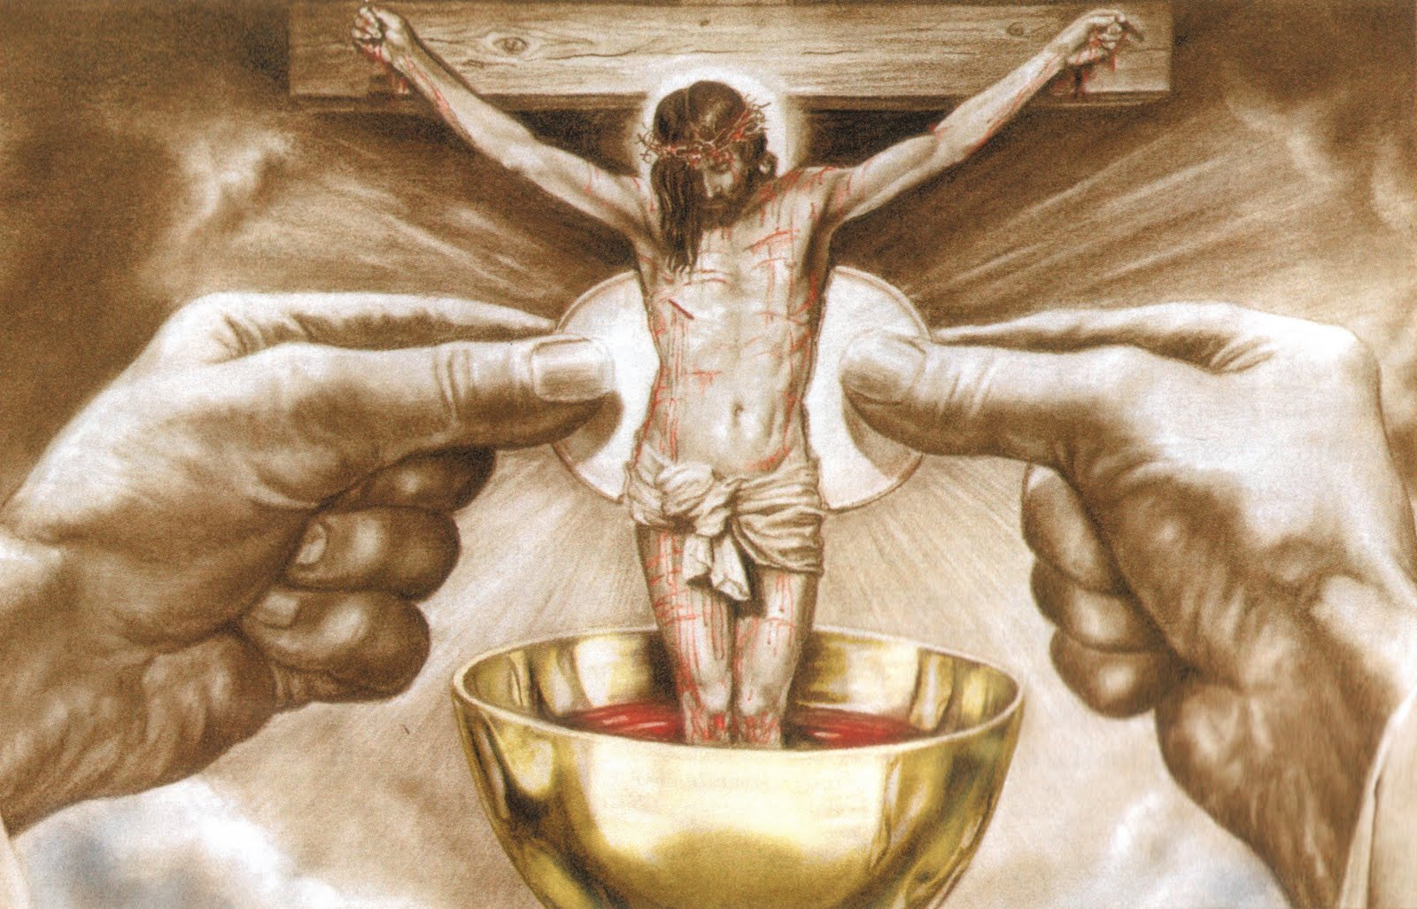
A liturgia celeste revela o mistério que celebramos na eucaristia!
Na Santa Missa, celebramos (proclamamos glória e louvores ininterruptas, dia e noite) Ao cordeiro que foi imolado (O sacrífico de Jesus), que esta de pé (vivo) que se tornou o vencedor (leão da tribo de Judá).
Esse cordeiro que nos resgata com seu sangue e nos faz um reino de sacerdotes (os Santos e Salvos).
Nossas orações: Como incenso sobem ao céu que esta aberto”o véu do templo foi rasgado” (O livro lacrado foi aberto) em comunhão com o sacrífico do cordeiro, Aquele que esta sentado no trono.
Diante desse trono se prostra uma multidão infinita... A comunhão dos Santos e os Anjos!
Essa imagem reflete o kairós ( um acontecimento único e eterno) Assim em cada Santa missa, atualizamos o sacrifício do calvário, estamos presentes aos pés da cruz, com Maria e João, celebrando, o único sacrifício perfeito, que é acolhido pelo Pai para nossa salvação.
Assim somos chamados a nos alimentar do cordeiro, o pão vivo descido do céu, proclamando sua morte (salvação) até que ele venha!
Ele vem! Essa é a gande mensagem do apocalipse, Cristo é o Senhor da história!
Com Ele virá a (vitória final sobre o mundo e fim dos tempos)
Aleluia!

